Slide 1
Родительское собрание 9 класс
Итоговое собеседование
по русскому языку
в 9 классе

Slide 2
Специалисты, участвующие в итоговом собеседовании:
ответственный организатор ОО, обеспечивающий подготовку и проведение итогового собеседования;
организатор вне аудитории, обеспечивающий передвижение обучающихся и соблюдение порядка и тишины в местах проведения итогового собеседования;

Slide 3
экзаменатор- собеседник, который проводит собеседование с обучающимися;
эксперт, который оценивает ответы участника собеседования;
технический специалист.

Slide 4
Собеседование проходит в аудиториях проведения с оборудованным рабочим местом
( компьютер, микрофон) для осуществления аудиозаписи ответов участников собеседования либо с использованием диктофона

Slide 5
В течение проведения собеседования в аудитории ведётся потоковая аудиозапись.
Критерии оценивания устных ответов участников для экспертов размещены на официальном сайте ФИПИ в разделе «ОГЭ и ГВЭ-9» (Демоверсии, спецификации, кодификаторы).

Slide 6
Прежде чем приступить к ответу участник итогового собеседования проговаривает в средство аудиозаписи свою фамилию, имя, отчество, номер варианта и перед ответом на каждое задание произносит номер задания.

Slide 7

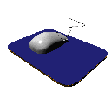
Русский язык
УСТНО (ДЕМО)

Slide 8
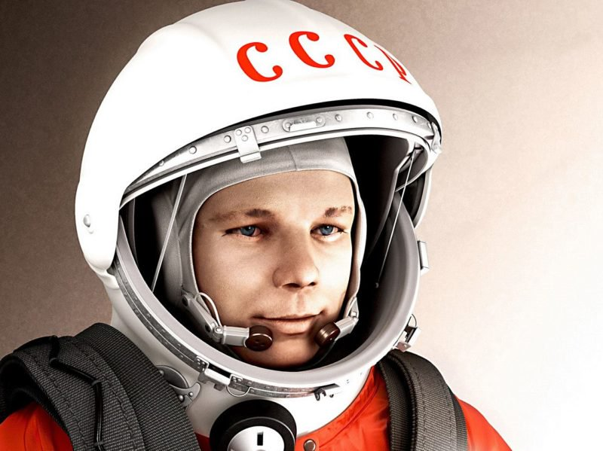

Slide 9

.
____________________________________
Задание #1. Чтение текста. Подготовка 02:00 мин.. Ответ – 02:00 мин. ПОДГОТОВКА
Задание 1. Чтение текста.
Вам, конечно, знаком человек, изображённый на этой фотографии. Это Юрий Алексеевич Гагарин (1934–1968) – первый космонавт.
Выразительно прочитайте текст о Юрии Алексеевиче Гагарине вслух.
Кандидаты в первый отряд космонавтов набирались среди военных летчиков-истребителей по решению Сергея Павловича Королёва, считавшего, что именно эти лётчики уже имеют опыт перегрузок, стрессовых ситуаций и перепадов давления. Их было 20 молодых лётчиков, которых готовили к первому полёту в космос. Юрий Гагарин был одним из них. Когда началась подготовка, никто не мог даже предположить, кому из них предстоит открыть дорогу к звёздам. Надёжный, сильный и доброжелательный, Юрий никому не завидовал, никого не считал лучше или хуже себя. Он легко брал на себя инициативу, работал упорно и с удовольствием. 12 апреля 1961 года в 9 часов 7 минут по московскому времени с космодрома Байконỳр стартовал космический корабль «Восток» с пилотом-космонавтом Юрием Алексеевичем Гагариным на борту. Вскоре весь мир увидел кадры кинохроники, ставшие историей: подготовка к полёту, спокойное и сосредоточенное лицо Юрия Гагарина перед шагом в неизвестность, его знаменитое «Поехали!». Смелость и бесстрашие простого русского парня с широкой улыбкой покорили всё человечество. Продолжительность полёта Гагарина равнялась 108 минутам. Всего 108 минут. Но не количество минут определяет вклад в историю освоения космоса. Юрий Гагарин был первым и останется им навсегда! (177 слов)

Slide 10

Задание #1. Подготовка – 02:00 min. ОТВЕТ – 02:00 min. ОТВЕТ
Задание 1. Прочитайте текст вслух
Кандидаты в первый отряд космонавтов набирались среди военных летчиков-истребителей по решению Сергея Павловича Королёва, считавшего, что именно эти лётчики уже имеют опыт перегрузок, стрессовых ситуаций и перепадов давления. Их было 20 молодых лётчиков, которых готовили к первому полёту в космос. Юрий Гагарин был одним из них. Когда началась подготовка, никто не мог даже предположить, кому из них предстоит открыть дорогу к звёздам. Надёжный, сильный и доброжелательный, Юрий никому не завидовал, никого не считал лучше или хуже себя. Он легко брал на себя инициативу, работал упорно и с удовольствием. 12 апреля 1961 года в 9 часов 7 минут по московскому времени с космодрома Байконỳр стартовал космический корабль «Восток» с пилотом-космонавтом Юрием Алексеевичем Гагариным на борту. Вскоре весь мир увидел кадры кинохроники, ставшие историей: подготовка к полёту, спокойное и сосредоточенное лицо Юрия Гагарина перед шагом в неизвестность, его знаменитое «Поехали!». Смелость и бесстрашие простого русского парня с широкой улыбкой покорили всё человечество. Продолжительность полёта Гагарина равнялась 108 минутам. Всего 108 минут. Но не количество минут определяет вклад в историю освоения космоса. Юрий Гагарин был первым и останется им навсегда! (177 слов)
End answer

Slide 11
Задание 1 – чтение вслух небольшого текста.
Время на подготовку – 2 минуты.
Критерии оценки
Критерии оценивания чтения вслух |  | Баллы
Интонация
ИЧ | Интонация соответствует пунктуационному оформлению текста | 1
 | Интонация не соответствует пунктуационному оформлению текста | 0
Темп чтения
ТЧ | Темп чтения соответствует коммуникативной задаче | 1
 | Темп чтения не соответствует коммуникативной задаче | 0
Максимальное количество баллов |  | 2

Slide 12
Задание #2. ПОДГОТОВКА К ПЕРЕСКАЗУ 1 минута
Задание 2 Пересказ текста. У Вас есть 1 минута на подготовку.
Перескажите прочитанный Вами текст, включив в пересказ слова С.П. Королёва, выдающегося конструктора и учёного, о Ю.А. Гагарине:
«Он открыл людям Земли дорогу в неизвестный мир. Но только ли это? Думается, Гагарин сделал нечто большее – он дал людям веру в их собственные силы, в их возможности, дал силу идти увереннее, смелее…»
Кандидаты в первый отряд космонавтов набирались среди военных летчиков-истребителей по решению Сергея Павловича Королёва, считавшего, что именно эти лётчики уже имеют опыт перегрузок, стрессовых ситуаций и перепадов давления. Их было 20 молодых лётчиков, которых готовили к первому полёту в космос. Юрий Гагарин был одним из них.
Когда началась подготовка, никто не мог даже предположить, кому из них предстоит открыть дорогу к звёздам. Надёжный, сильный и доброжелательный, Юрий никому не завидовал, никого не считал лучше или хуже себя. Он легко брал на себя инициативу, работал упорно и с удовольствием.
12 апреля 1961 года в 9 часов 7 минут по московскому времени с космодрома Байконỳр стартовал космический корабль «Восток» с пилотом-космонавтом Юрием Алексеевичем Гагариным на борту. Вскоре весь мир увидел кадры кинохроники, ставшие историей: подготовка к полёту, спокойное и сосредоточенное лицо Юрия Гагарина перед шагом
в неизвестность, его знаменитое «Поехали!».
Смелость и бесстрашие простого русского парня с широкой улыбкой покорили всё человечество. Продолжительность полёта Гагарина равнялась 108 минутам. Всего 108 минут. Но не количество минут определяет вклад в историю освоения космоса. Юрий Гагарин был первым и останется им навсегда!

Slide 13
ЗАДАНИЕ #2. ПЕРЕСКАЗ ТЕКСТА – 4 минуты
«Он открыл людям Земли дорогу в неизвестный мир. Но только ли это? Думается, Гагарин сделал нечто большее – он дал людям веру в их собственные силы, в их возможности, дал силу идти увереннее, смелее…»
С.П. Королев
End answer

Slide 14
В задании 2 предлагается пересказать прочитанный текст, дополнив его высказыванием. Время на подготовку – 1 минута.
Критерии оценки
№ | Критерии оценивания пересказа текста с включением приведённого высказывания | Баллы
П1 | Сохранение при пересказе микротем текста
 | Все основные микротемы исходного текста сохранены | 2
 | Упущена или добавлена одна микротема | 1
 | Упущена или добавлена более двух микротем | 0
П2 | Соблюдение фактологической точности при пересказе
 | Фактических ошибок, связанных с пониманием текста, нет | 1
 | Допущены фактические ошибки (одна и более) | 0
П3 | Работа с высказыванием
 | Приведённое высказывание включено в текст во время пересказа уместно, логично | 1
 | Приведённое высказывание включено в текст во время пересказа неуместно и/или нелогично, или приведённое высказывание не включено в текст во время пересказа | 0
П4 | Способы цитирования
 | Ошибок нет | 1
 | Допущены ошибки при цитировании (одна и более) | 0
Максимальное количество баллов |  | 5

Slide 15
Правильность речи (выполнение заданий 1, 2)
№ | Критерии оценивания | Баллы
Г | Соблюдение грамматических норм
 | Грамматических ошибок нет | 1
 | Допущены грамматические ошибки (одна и более) | 0
О | Соблюдение орфоэпических норм
 | Орфоэпических ошибок нет, или допущено не более одной орфоэпической ошибки (исключая слово в тексте с поставленным ударением) | 1
 | Допущены орфоэпические ошибки (две и более) | 0
Р | Соблюдение речевых норм
 | Речевых ошибок нет, или допущено не более трёх речевых ошибок | 1
 | Допущены речевые ошибки (четыре и более) | 0
Иск | Искажения слов
 | Искажений слов нет | 1
 | Допущены искажения слов (одно и более) | 0
Максимальное количество баллов |  | 4

Slide 16
Внимание!
Задания 3 и 4 не связаны с заданиями 1 и 2. Для выполнения заданий 3 и 4 Вам необходимо выбрать одну из предложенных тем беседы.

Slide 17
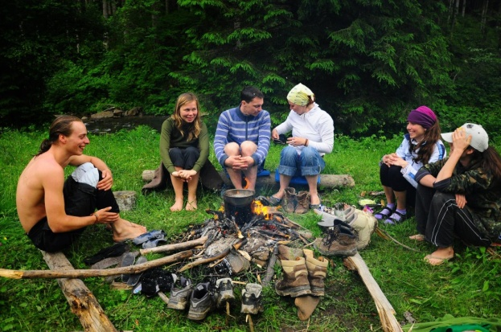
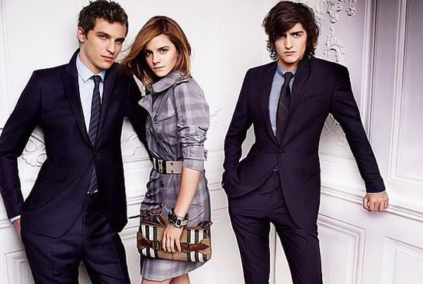
Задание 3. Монологическое высказывание.
Выберите одну из предложенных тем беседы.
Тема 1. Праздник. (на основе описания фотографии)
Тема 2. Поход (экскурсия), который запомнился мне больше всего.
(повествование на основе жизненного опыта)
Тема 3. Всегда ли нужно следовать моде? (рассуждение по
поставленному вопросу)

Slide 18

Задание #3. Подготовка – 1 минута. ПОДГОТОВКА
3
Тема 1. Праздник. Опишите фотографию.
 | Не забудьте описать: место и время проведения праздника; событие, которому, по Вашему мнению, посвящён праздник; присутствующих на празднике; общую атмосферу праздника и настроение участников.

Slide 19
Задание #3. ОТВЕТ – 3 минуты. ОТВЕТ
3
Тема 1. Праздник. Опишите фотографию.
 | Не забудьте описать: место и время проведения праздника; событие, которому, по Вашему мнению, посвящён праздник; присутствующих на празднике; общую атмосферу праздника и настроение участников.

Slide 20
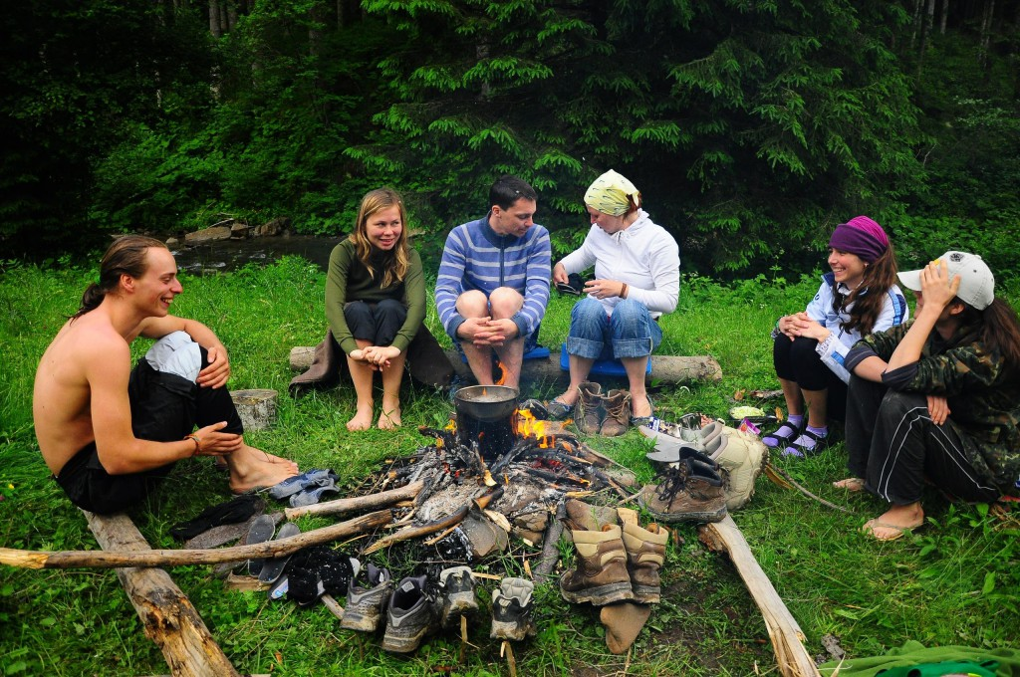
Задание #3. Подготовка – 1 минута. ПОДГОТОВКА
3
Тема 2. Поход (экскурсия), который запомнился мне больше всего.
(Расскажите о том, как Вы ходили в поход/ экскурсию)
 | Не забудьте рассказать: куда и когда Вы ходили в поход (на экскурсию); с кем Вы ходили в поход (на экскурсию); как Вы готовились к походу (экскурсии); почему Вам запомнился этот поход (экскурсия).

Slide 21
Задание #3. ОТВЕТ – 3 минуты. ОТВЕТ
3
Тема 2. Поход (экскурсия), который запомнился мне больше всего.
(повествование на основе жизненного опыта)
 | Не забудьте рассказать: куда и когда Вы ходили в поход (на экскурсию); с кем Вы ходили в поход (на экскурсию); как Вы готовились к походу (экскурсии); почему Вам запомнился этот поход (экскурсия).

Slide 22
Задание #3. Подготовка – 1 минута. ПОДГОТОВКА
3
Тема 3. Мода
 | Всегда ли нужно следовать моде? Не забудьте дать ответы на вопросы: Что значит следовать моде? Для Вас важно следовать моде и почему? Следовать моде можно только в одежде? Как Вы понимаете выражение «хороший вкус»?

Slide 23
Задание #3. ОТВЕТ – 3 минуты. ОТВЕТ
3
Тема 3. Мода
 | Всегда ли нужно следовать моде? Не забудьте дать ответы на вопросы: Что значит следовать моде? Для Вас важно следовать моде и почему? Следовать моде можно только в одежде? Как Вы понимаете выражение «хороший вкус»?

Slide 24
Задание 3 – Монологическое высказывание.
Время на подготовку – 1 минута.
№ | Критерии оценивания монологического высказывания (М) | Баллы
 | Выполнение коммуникативной задачи
М1 | Приведено не менее 10 фраз по теме высказывания. Фактические ошибки отсутствуют | 1
 | Испытуемый предпринял попытку справиться с коммуникативной задачей, но допустил фактические ошибки, и/или привёл менее 10 фраз по теме высказывания | 0
М2 | Учёт условий речевой ситуации
 | Учтены условия речевой ситуации | 1
 | Условия речевой ситуации не учтены | 0
М3 | Речевое оформление монологического высказывания (МР)
 | Высказывание характеризуется смысловой цельностью, речевой связностью и последовательностью изложения: логические ошибки отсутствуют, последовательность изложения не нарушена | 1
 | Высказывание нелогично, изложение непоследовательно. Присутствуют логические ошибки (одна или более) | 0
Максимальное количество баллов |  | 3

Slide 25
Задание #3. ОТВЕТ – 3 минуты. ОТВЕТ
3
Задание 4. Диалог. Во время беседы Вам будут заданы вопросы по выбранной Вами теме беседы. Пожалуйста, давайте полные ответы на вопросы, заданные собеседником-экзаменатором.

Slide 26
Речевое оформление (заданиям 3 и 4).
№ | Критерии оценивания диалога (Д) | Баллы
Д1 | Участник справился с коммуникативной задачей. Даны ответы на все вопросы в диалоге | 1
 | Ответы на вопросы не даны или даны односложные ответы | 0
Д2 | Учёт условий речевой ситуации
 | Учтены условия речевой ситуации | 1
 | Условия речевой ситуации не учтены | 0
 | Максимальное количество баллов | 2

Slide 27
27.01.2020
Экзамен окончен
СПАСИБО
Notes:
27

